Slide 1





Perancangan
Fasilitas Manufaktur
Pertemuan 4
Lokasi Manufaktur
NOVRIYANTI, S.T., M.T.
Contact
Novriyanti@jayabaya.ac.id

Slide 2

Metode Faktor Rating, Analisis Ekonomis,
Analisis BEP dan Pusat Grafity
Keempat metode ini memiliki aplikasi yang berbeda-beda dalam perancangan fasilitas manufaktur:
Metode Faktor Rating : Untuk evaluasi kualitatif berdasarkan faktor-faktor non-keuangan.
Analisis Ekonomis : Untuk mengevaluasi kelayakan finansial proyek.
Analisis BEP : Untuk menentukan titik impas produksi.
Pusat Gravitasi : Untuk menentukan lokasi fasilitas berdasarkan distribusi geografis.
Dengan menggunakan kombinasi metode ini, perancangan fasilitas manufaktur dapat dilakukan secara efisien dan optimal.

Slide 3
Metode Faktor Rating
Metode Faktor Rating adalah salah satu pendekatan kualitatif yang digunakan untuk mengevaluasi alternatif lokasi atau desain fasilitas berdasarkan faktor-faktor tertentu. Metode ini memberikan bobot pada setiap faktor penting, seperti biaya transportasi, aksesibilitas, tenaga kerja, infrastruktur, dan lainnya, lalu menilai alternatif berdasarkan skor untuk setiap faktor.
Langkah-langkah:
Identifikasi Faktor Penting : Tentukan faktor-faktor yang relevan dalam pemilihan lokasi atau desain fasilitas.
Pemberian Bobot : Berikan bobot pada masing-masing faktor berdasarkan tingkat kepentingannya (total bobot biasanya 100%).
Penilaian Alternatif : Setiap alternatif dinilai berdasarkan skala tertentu (misalnya 1–5 atau 1–10) untuk setiap faktor.
Perhitungan Skor Total : Kalikan nilai rating dengan bobot untuk setiap faktor, lalu jumlahkan total skor untuk setiap alternatif.
Pemilihan Alternatif Terbaik : Pilih alternatif dengan skor total tertinggi.

Slide 4
Analisis Ekonomis
Analisis Ekonomis adalah metode yang digunakan untuk mengevaluasi kelayakan ekonomi suatu proyek atau fasilitas berdasarkan parameter-parameter finansial, seperti biaya investasi, biaya operasional, pendapatan, dan profitabilitas.
Indikator Utama:
Net Present Value (NPV) : Menghitung nilai bersih dari aliran kas selama periode waktu tertentu, dengan memperhitungkan tingkat diskonto.
Internal Rate of Return (IRR) : Tingkat pengembalian internal yang membuat NPV sama dengan nol.
Payback Period : Waktu yang dibutuhkan untuk mengembalikan modal awal melalui pendapatan.
Profitability Index (PI) : Rasio antara nilai sekarang dari arus kas masuk dengan investasi awal.

Slide 5
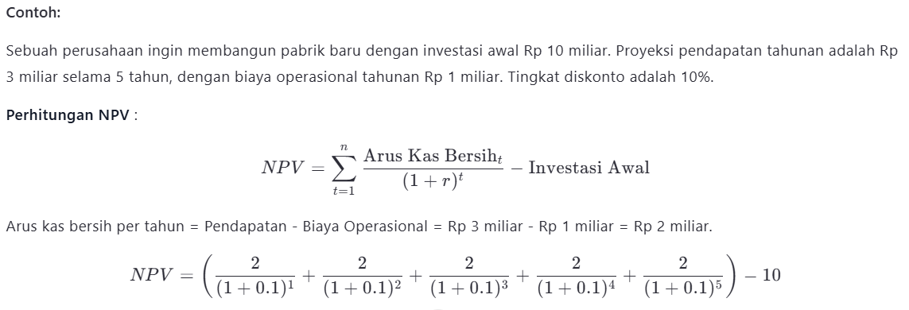

Analisis Ekonomis

Slide 6
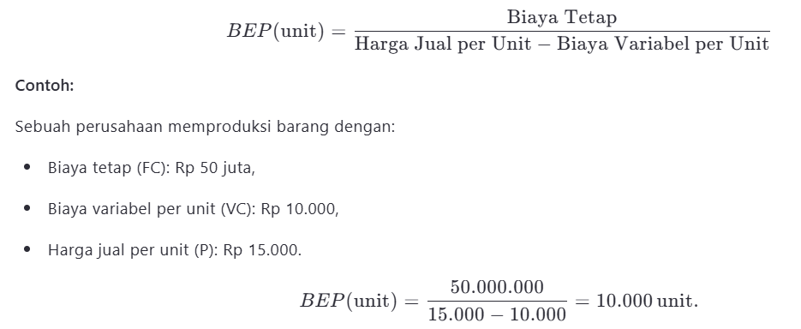
Analisis BEP (Break-Even Point)
Analisis BEP digunakan untuk menentukan titik impas, yaitu saat total biaya sama dengan total pendapatan. Pada titik ini, perusahaan tidak untung maupun rugi.
Rumus:
Kesimpulan : Perusahaan harus menjual minimal 10.000 unit untuk mencapai titik impas.

Slide 7
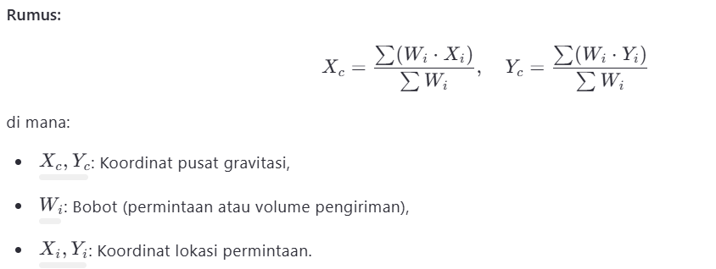
Pusat Gravitasi
Pusat Gravitasi adalah metode yang digunakan untuk menentukan lokasi fasilitas yang optimal berdasarkan distribusi permintaan geografis. Lokasi yang dipilih adalah titik yang meminimalkan total biaya transportasi.

Slide 8
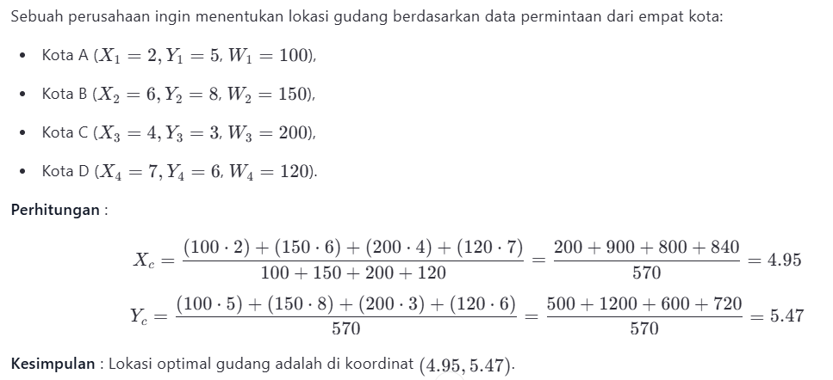
Pusat Gravitasi
Contoh:

Slide 9
Sebuah perusahaan manufaktur memproduksi produk elektronik. Berikut adalah data keuangan perusahaan:
1. Biaya Tetap (Fixed Costs) :
Biaya sewa pabrik: Rp 200.000.000 per bulan.
Gaji manajemen dan staf administrasi: Rp 300.000.000 per bulan.
Biaya penyusutan mesin: Rp 100.000.000 per bulan.
Total Biaya Tetap = Rp 600.000.000 per bulan.
2.Biaya Variabel (Variable Costs) :
Biaya bahan baku per unit: Rp 50.000.
Biaya tenaga kerja langsung per unit: Rp 30.000.
Biaya overhead variabel per unit: Rp 20.000.
Total Biaya Variabel per Unit = Rp 100.000.
3.Harga Jual per Unit : Rp 200.000.
4.Target Laba Bersih Setelah Pajak :
Perusahaan ingin mencapai laba bersih setelah pajak sebesar Rp 240.000.000 per bulan. Tarif pajak penghasilan (PPh): 25%.

Slide 10
Pertanyaan Hitung Break-Even Point (BEP) dalam unit dan rupiah. Berapa unit produk yang harus dijual untuk mencapai laba bersih setelah pajak sebesar Rp 240.000.000? Jika perusahaan hanya mampu menjual 10.000 unit per bulan, apakah perusahaan akan mengalami laba atau rugi? Berapa besar laba/rugi tersebut?

Slide 11
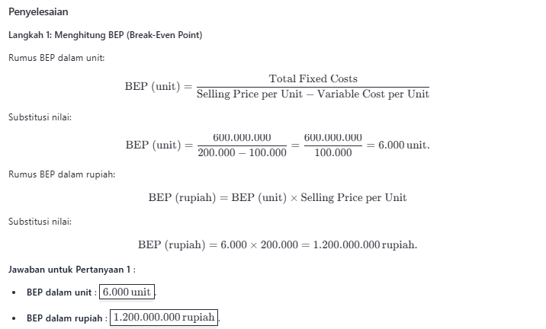

Slide 12
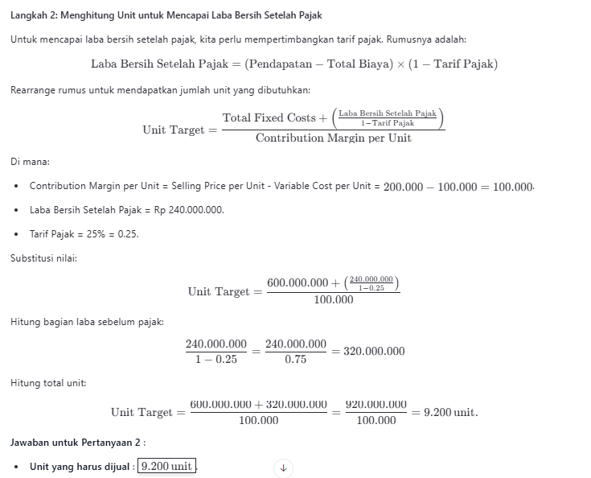

Slide 13
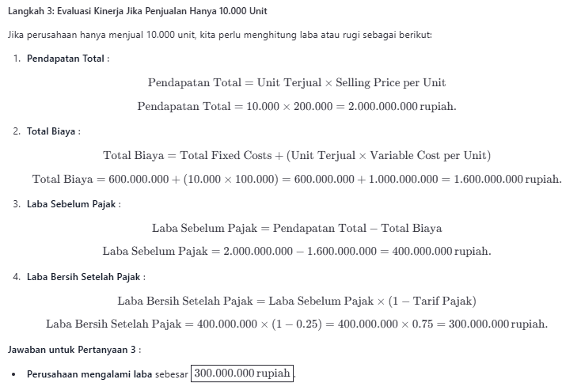

Slide 14
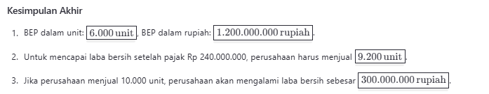

Slide 15

Thank You
Any Question?

